Slide 1
TinyWhatsapp
Von Stefan Rautner

Slide 2
Inhaltsverzeichnis
Was ist TinyWhatsApp?
Topologie
Technologien
Datenbank
Server
WebApp Client
WPF Client

Slide 3
Was ist TinyWhatsApp?
Kleines Chat Programm
Auf allen Plattformen anwendbar
Individuelle Nutzer
Passwort doppelt gesichert
Speicherung der Daten für späteres Verwenden

Slide 4
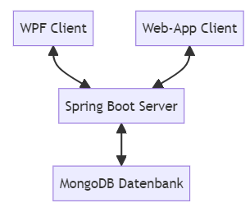
Topologie

Slide 5
Technologien
Server in Spring Boot (Java)
WebApp Client (HTML, CSS & JS)
WPF Client (C#)
Transverdaten (JSON)

Slide 6
Datenbank
MongoDB
3 Collections (chats, users & messages)

Slide 7
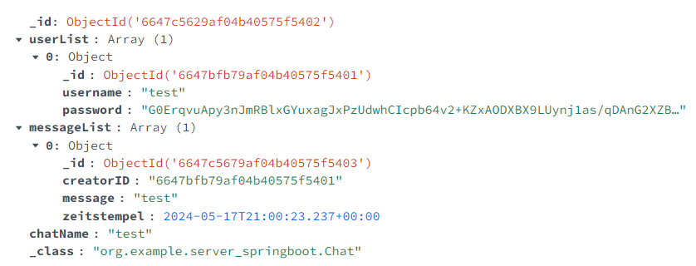
Datenbank - Chat

Slide 8
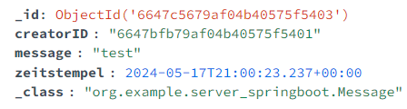
Datenbank - Messages

Slide 9
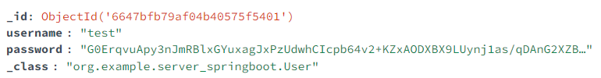
Datenbank - User

Slide 10
Server
Spring Boot
Java
MongoDB Nuggets

Slide 11
WebApp Client
HTML
CSS
JS
Download fähig

Slide 12
WPF Client
C#

Slide 13

Code Präsentation

Slide 14
Zukunftsausblicke
Besseres Design
Bilder-, Audio- & Videodateien speichern

Slide 15
Danke für Eure Aufmerksamkeit

